Slide 1



Slide 2

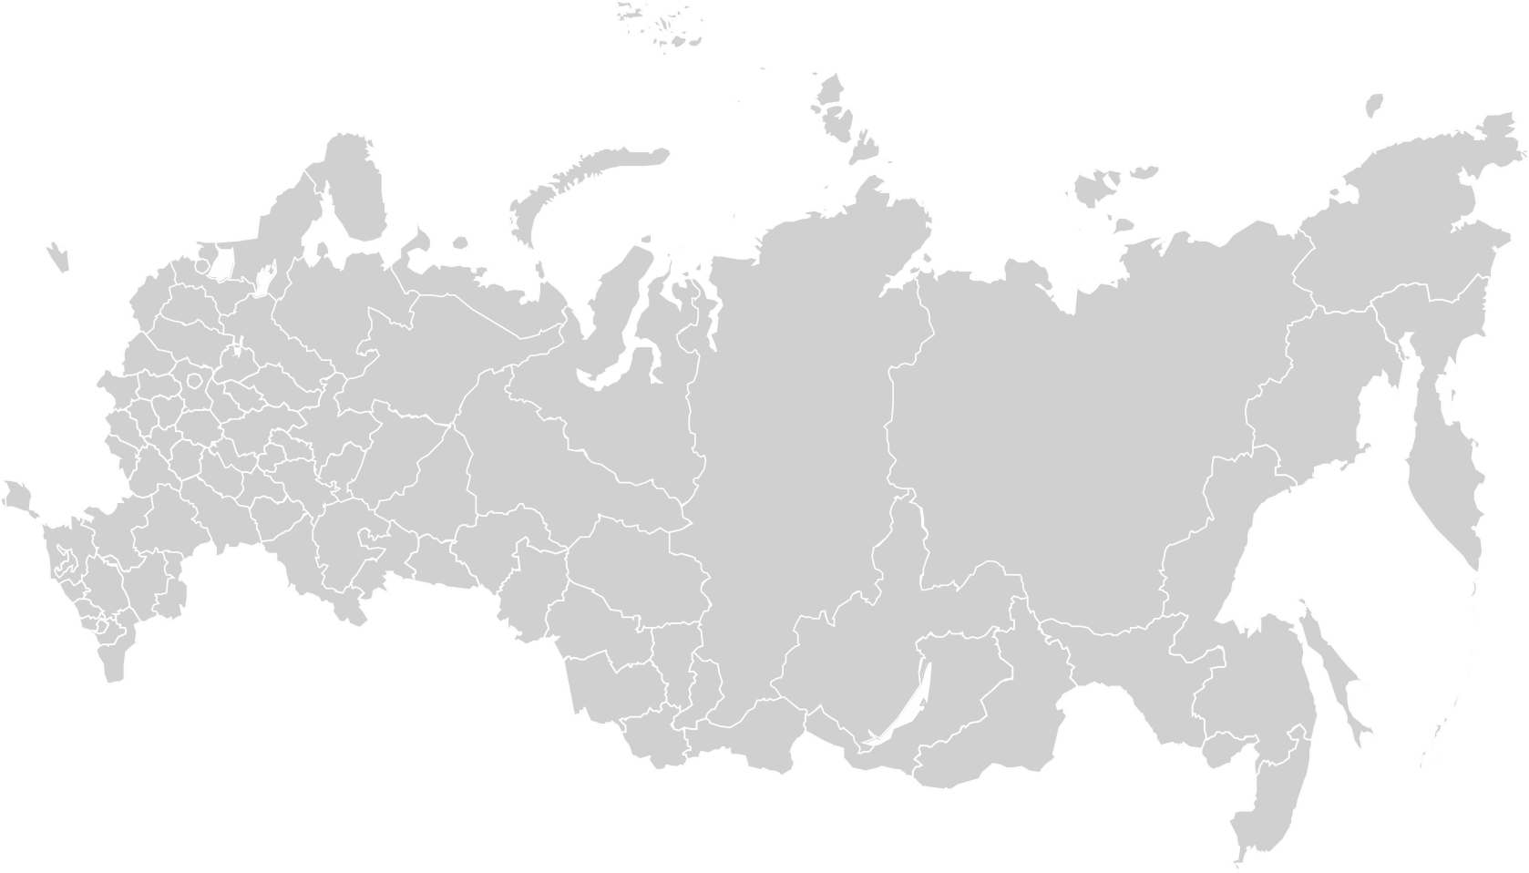





ЦЕЛИ СОЗДАНИЯ
Увеличение трудовой занятости населения и снижение уровня безработицы
Стимулирование трудовой миграции в Российской Федерации
Создание общероссийской базы вакансий

Slide 3






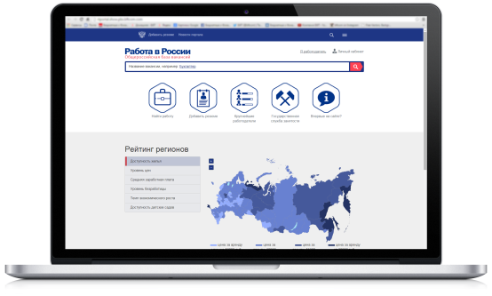

НАПОЛНЕНИЕ ПОРТАЛА
ЦЕНТРЫ ЗАНЯТОСТИ
РАБОТОДАТЕЛИ самостоятельно
КОММЕРЧЕСКИЕ ПОРТАЛЫ В СФЕРЕ ЗАНЯТОСТИ
ИНФОМАТ
МОБИЛЬНАЯ ВЕРСИЯ
РАБОТА В РОССИИ

Slide 4



В ЧЕМ ОТЛИЧИЕ ПОРТАЛА
ОТ АНАЛОГИЧНЫХ КОММЕРЧЕСКИХ РЕШЕНИЙ?
ДЛЯ СОИСКАТЕЛЯ
ДЛЯ ГОСУДАРСТВА
ДЛЯ РАБОТОДАТЕЛЯ
Наличие вакансий из центров занятости населения, которых нет на коммерческих сайтах.
Управление потоками трудовой миграции и создание условий для снижения уровня безработных граждан
Совершенно бесплатно!
Все остальные коммерческие порталы для работодателя платные, и стоимость пользования высока.

Slide 5

Я работодатель
?
?
?
?
?
?
?
?
?
?
?
?
?
КАК найти сотрудника?

Slide 6
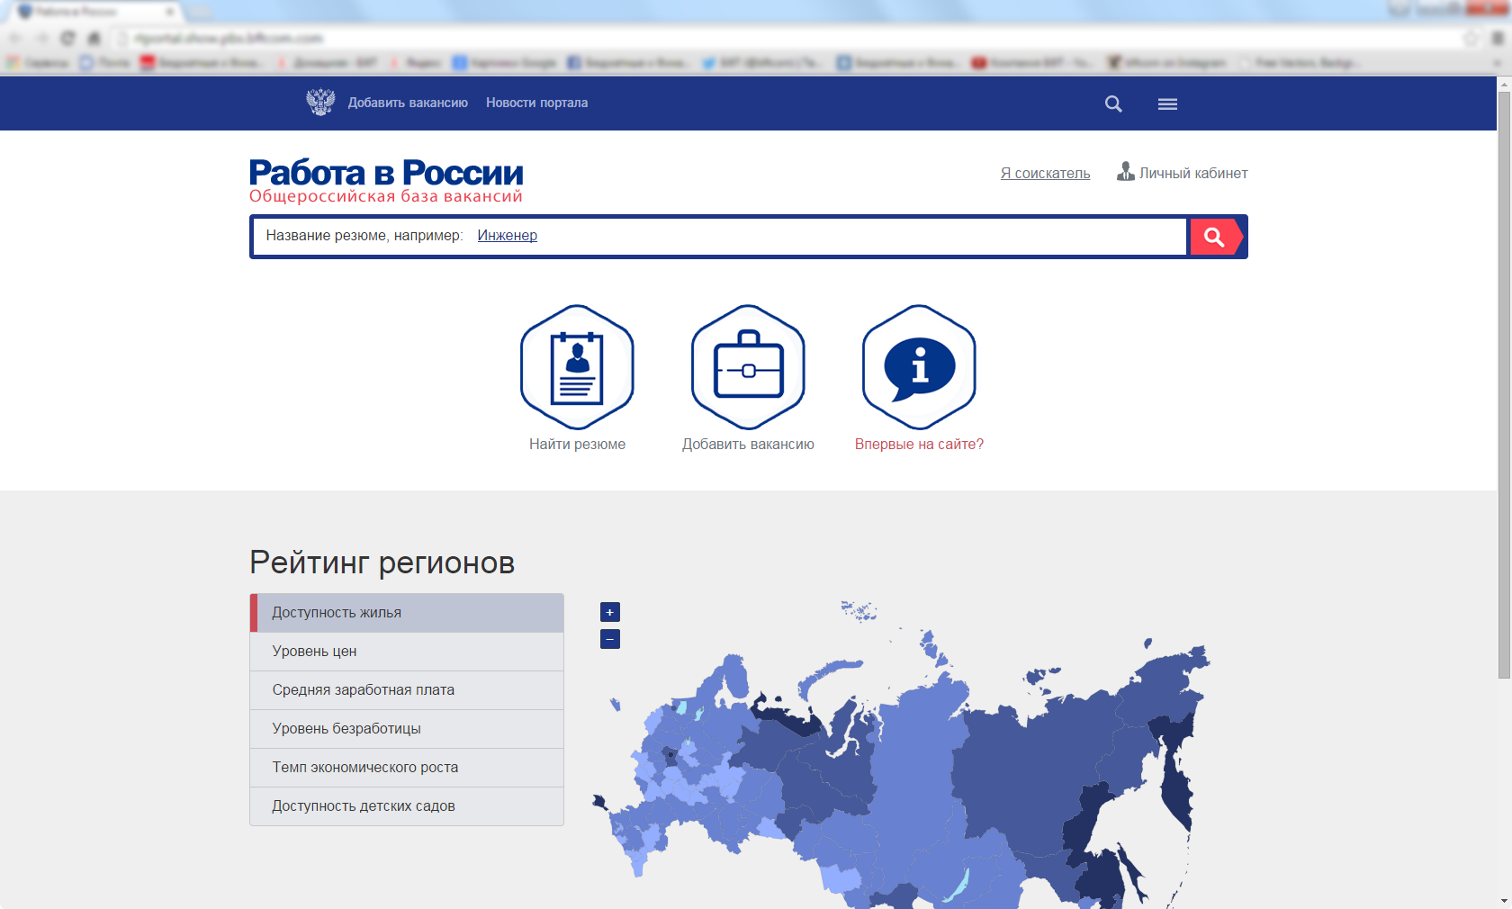

НА ПОРТАЛЕ «РАБОТА В РОССИИ» Я МОГУ:
НАЙТИ
РЕЗЮМЕ
ДОБАВИТЬ
ВАКАНСИЮ
ОЗНАКОМИТЬСЯ С ВОЗМОЖНОСТЯМИ ПОРТАЛА

Slide 7
НАЙТИ РЕЗЮМЕ СОИСКАТЕЛЯ ЛЕГКО!

Slide 8
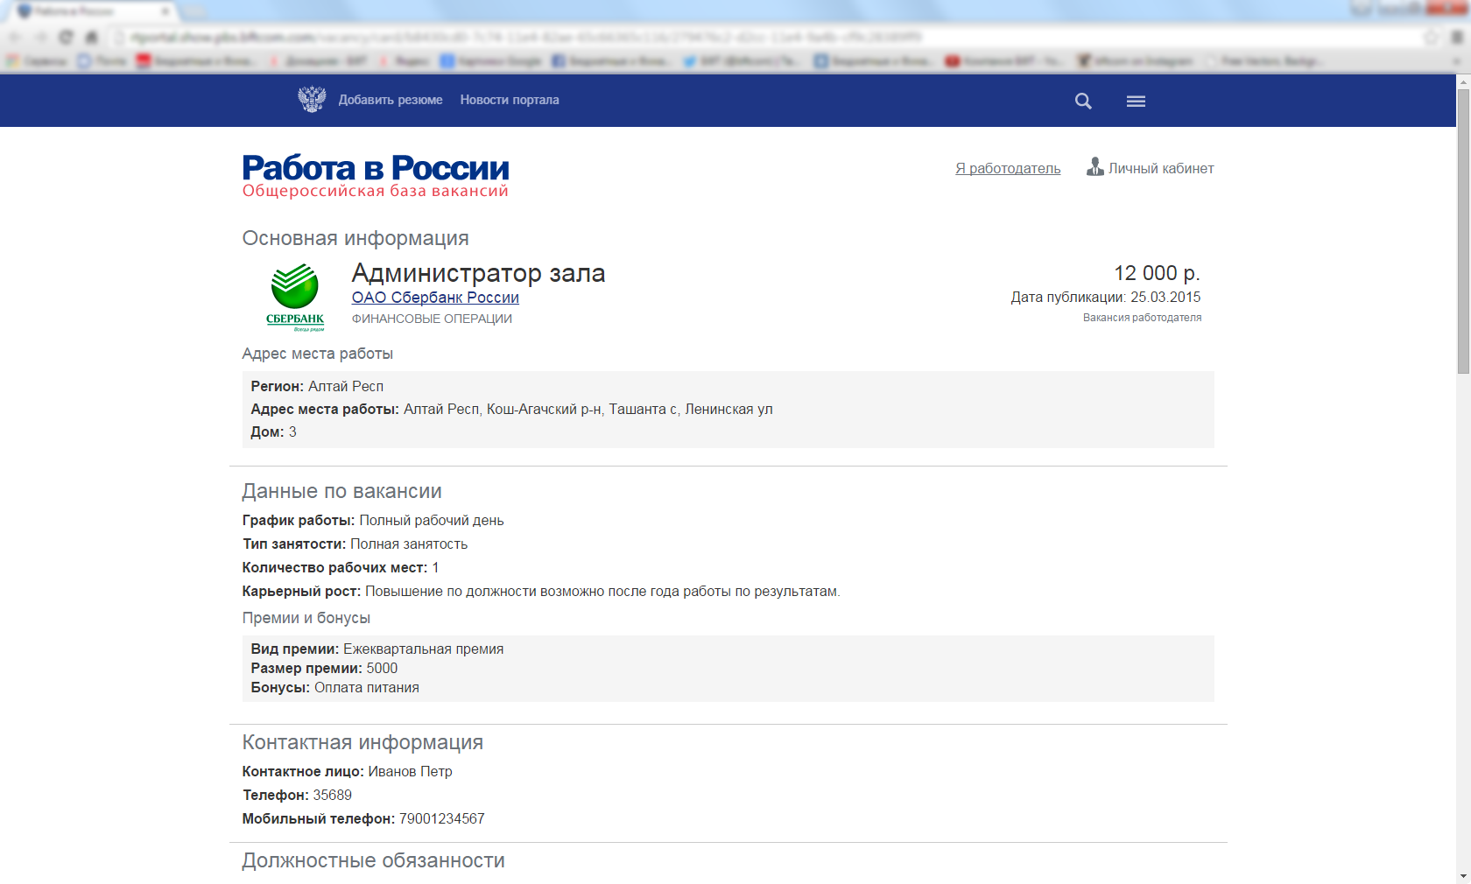
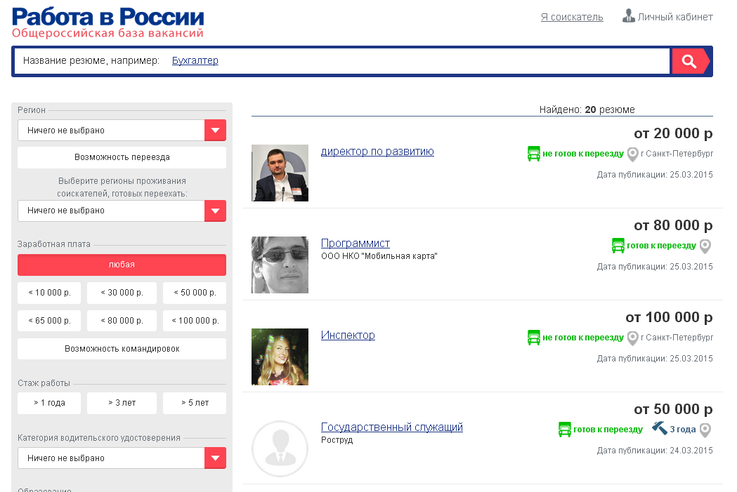
С ПОМОЩЬЮ УДОБНОГО ПОИСКА Я ЛЕГКО НАЙДУ НУЖНОГО СОТРУДНИКА!
СОВЕРШЕННО БЕСПЛАТНО!
  по профессии
  по региону
  по уровню заработной платы
  по стажу работы
  по гражданству
  по типу занятости
  по графику работы
НО ПРИГЛАСИТЬ ЕГО НА СОБЕСЕДОВАНИЕ СМОГУ, ТОЛЬКО ПРОЙДЯ АВТОРИЗАЦИЮ!

Slide 9
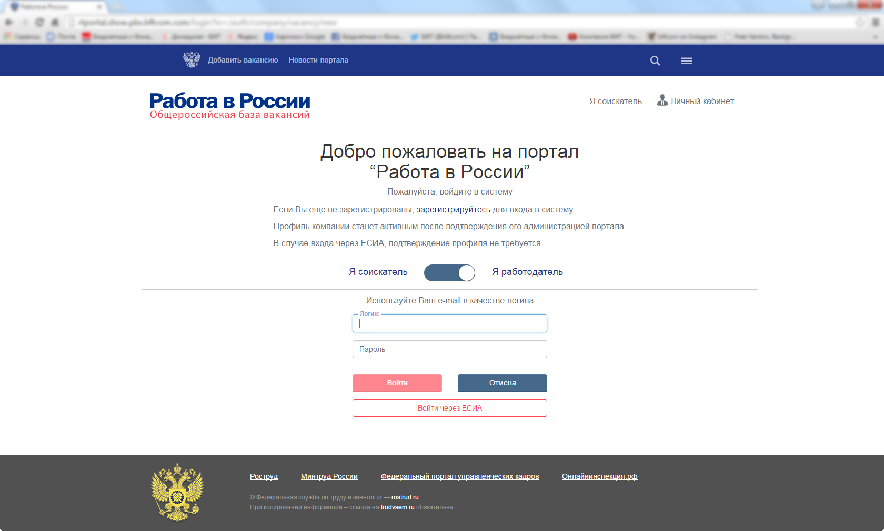
ПРОЦЕСС РЕГИСТРАЦИИ ПРОСТ!
  Достаточно указать:
  E-mail в качестве логина
  ФИО
  Придумать пароль
ivanov@ivanov.ru
••••••••
Сведения о работодателе проверяются операторами портала!

Slide 10
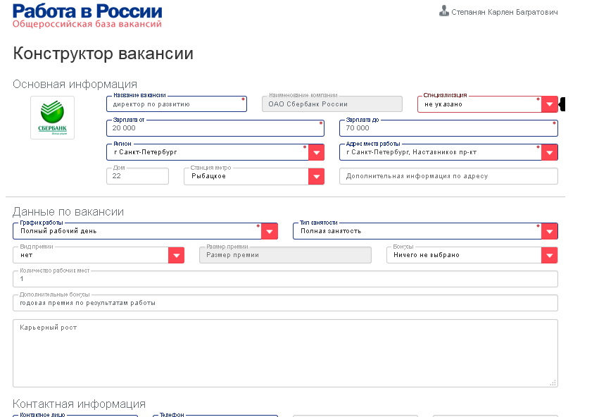
В ЛИЧНОМ КАБИНЕТЕ Я МОГУ:
С ПОМОЩЬЮ КОНСТРУКТОРА ВАКАНСИЙ БЫСТРО СОЗДАТЬ
И РЕДАКТИРОВАТЬ ВАКАНСИИ

Slide 11
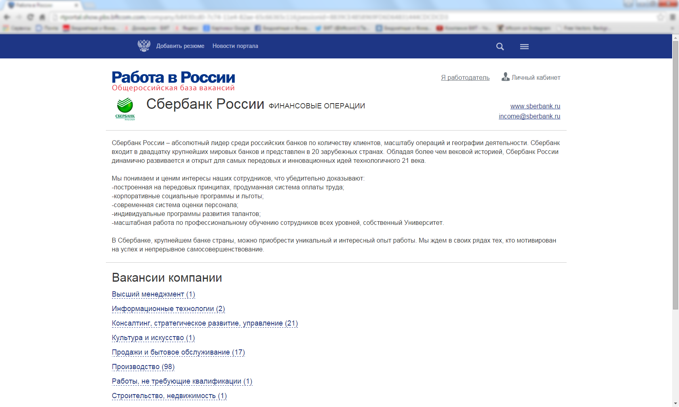
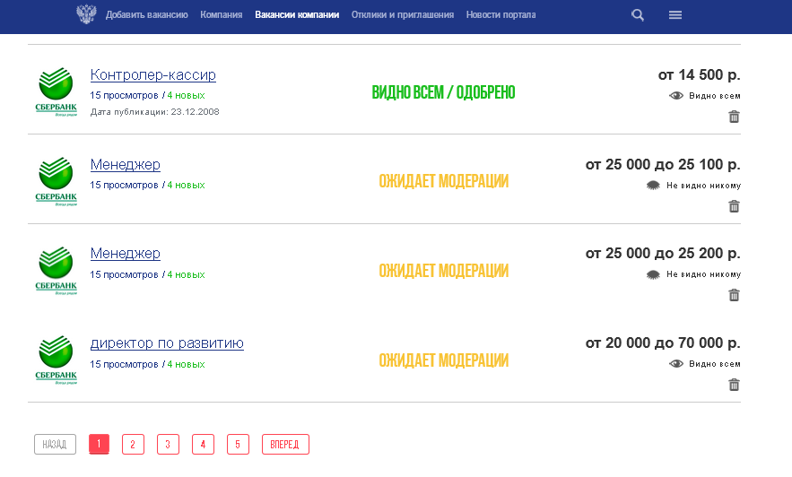
БЛАГОДАРЯ СПЕЦИАЛЬНЫМ ИНДИКАТОРАМ МНЕ ВИДНЫ:
статус модерации вакансии
просмотры вакансий
видимость вакансий

Slide 12
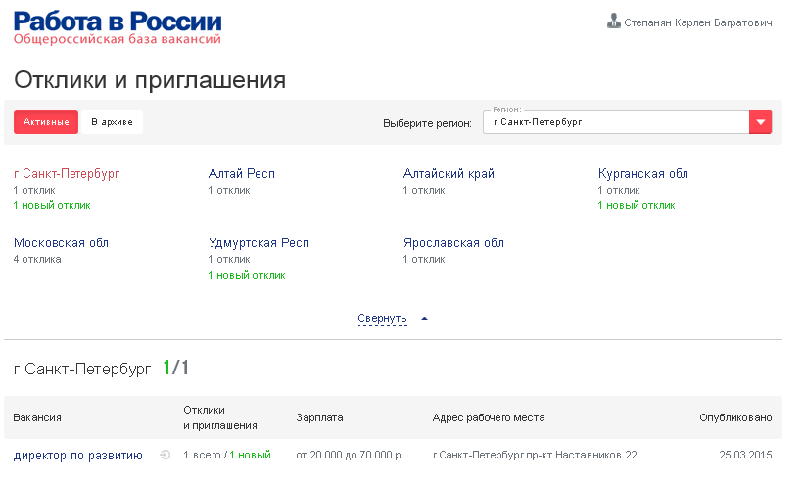
В ЛИЧНОМ КАБИНЕТЕ Я МОГУ:
ОТСЛЕЖИВАТЬ ОТКЛИКИ НА СВОИ ВАКАНСИИ

Slide 13
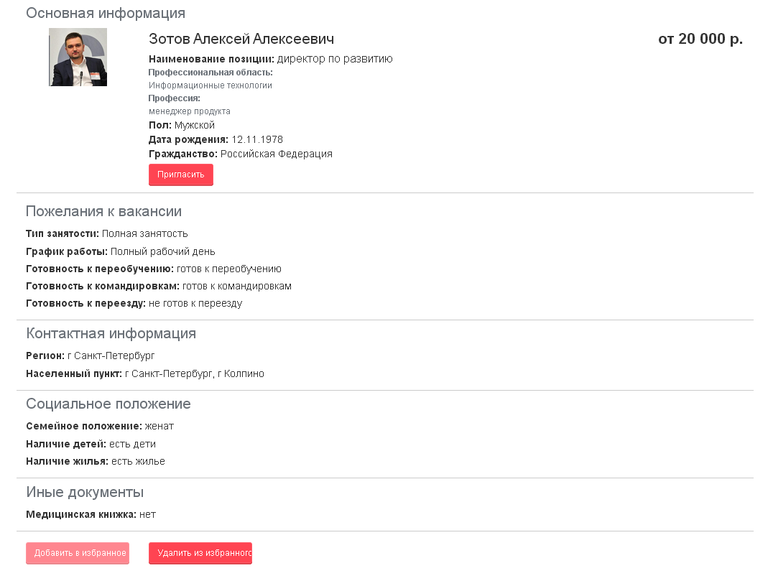
В ЛИЧНОМ КАБИНЕТЕ Я МОГУ:
ПРИГЛАШАТЬ КАНДИДАТОВ НА СОБЕСЕДОВАНИЯ

Slide 14

Для работодателя
Я получаю бесплатный доступ ко всем возможностям Портала!
Пользуюсь удобным механизмом поиска соискателей и управления вакансиями
Могу публиковать вакансии, минуя прямое обращение в службу занятости, в т.ч. и из основных кадровых систем
Размещение на государственном портале и интеграция со службами занятости позволит значительно увеличить охват населения
Я могу провести интервью как лично, так и дистанционно

